Slide 1
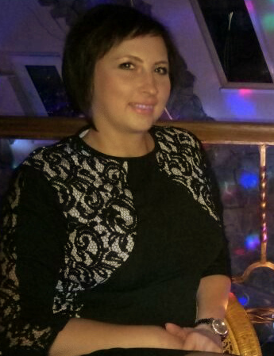
ПОРТФОЛІО ВЧИТЕЛЯ
ПОЧАТКОВИХ КЛАСІВ
Зігулі Наталії Олександрівни

Slide 2
Загальні відомості
Зігуля Наталія Олександрівна 06.07.1978
Трудовий стаж- 20 років
Педагогічний стаж- 7 років
Освіта: вища
Луганський національний університет ім. Тараса Шевченка

Slide 3
Мета портфоліо
Портфоліо дозволяє враховувати результати, досягнуті учителем в навчанні і вихованні, а також простежити творчу і самоосвітню діяльність педагога.

Slide 4
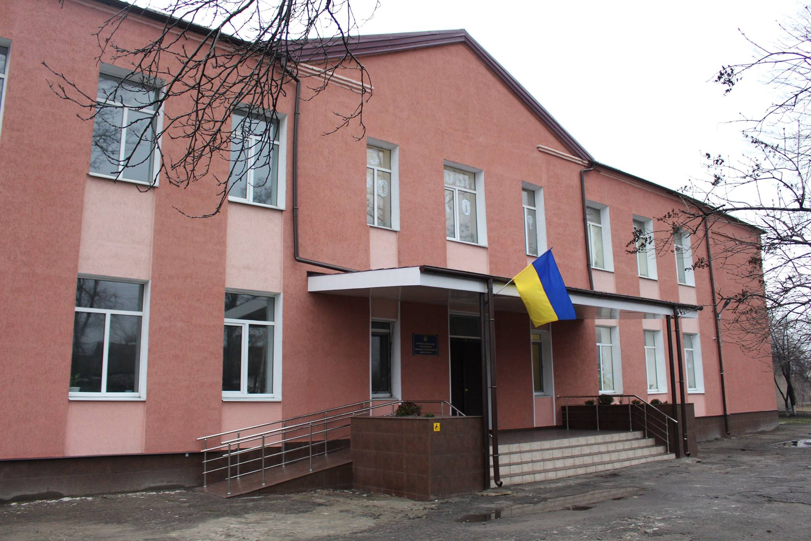
Моя школа
Місце роботи з 2011 року
Гірська обласна спеціальна загальноосвітня
школа-інтернат

Slide 5
Моє педагогічне кредо
«Навчати та виховувати так, щоб у кожному дитячому серці запалити вогник пізнання,
мислення, добра». Вимогливість до учнів у поєднанні з повагою до їхньої особистості.
Герб класу

Slide 6
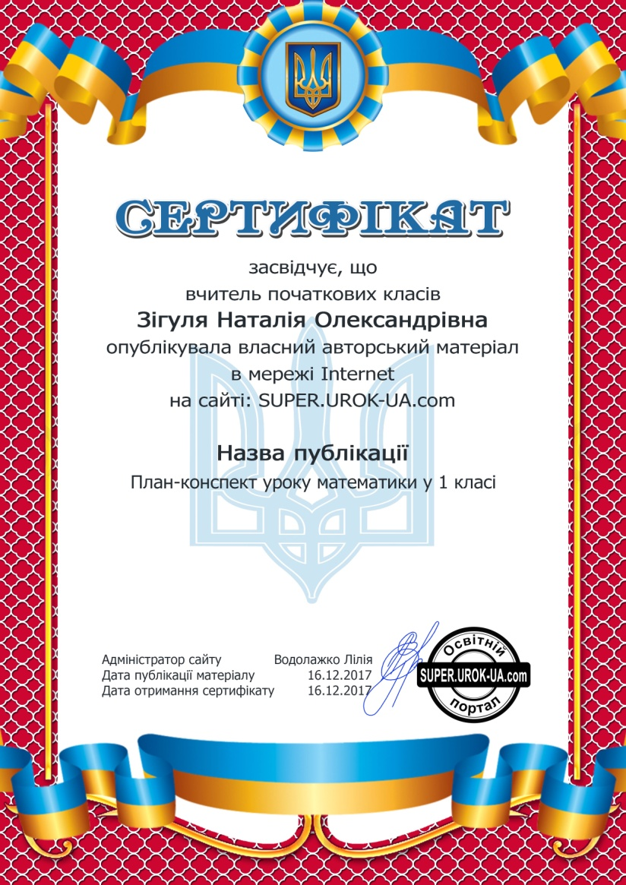
Результати моєї педагогічної діяльності

Slide 7
Самоосвіта
Особливості ігрової діяльності молодших школярів з загальним недорозвиненням мовлення
Види порушень мовленнєвої сторони мовлення. Підбір вправ на корекцію кожного мовленнєвого порушення.
Методика преподавания математики во вспомогательной школе
Методика навчання грамоти. Характеристика сучасного методу навчання грамоти і особливості його використання в допоміжній школі.

Slide 8
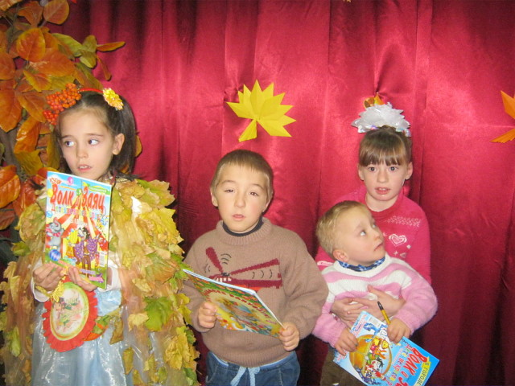
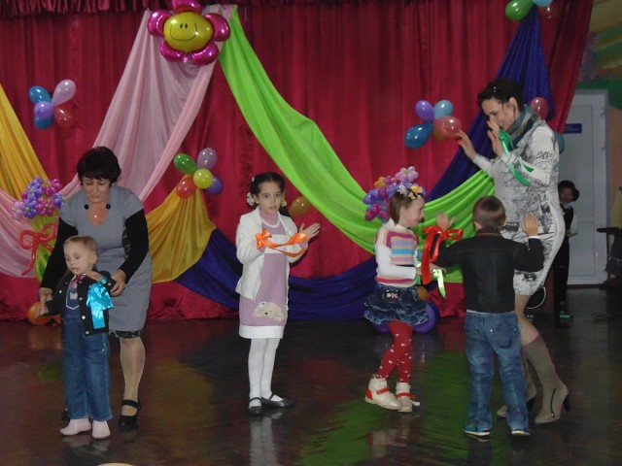
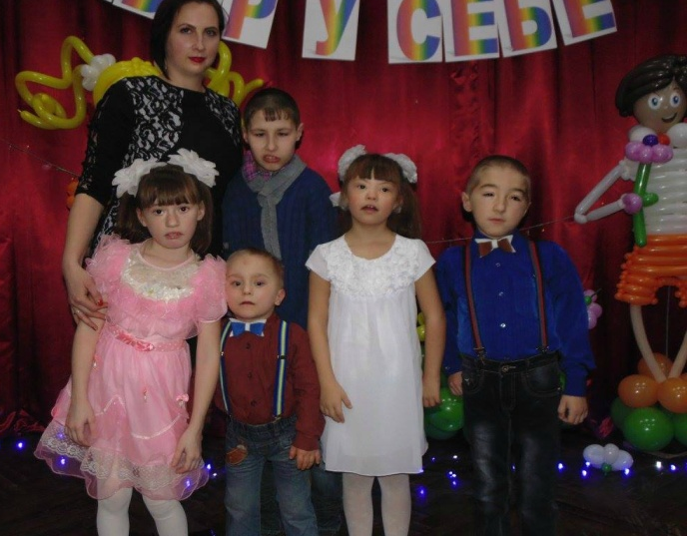
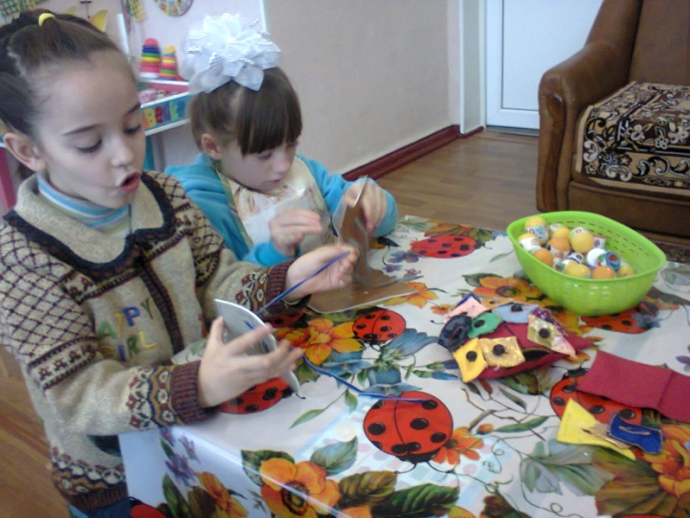
Мій улюблений клас Шкільне життя класу

Slide 9
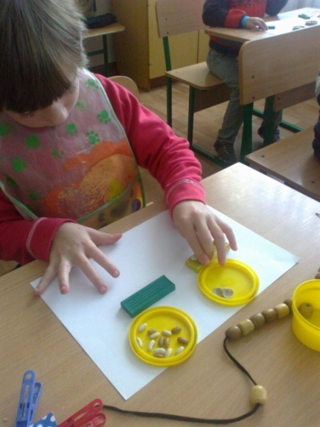
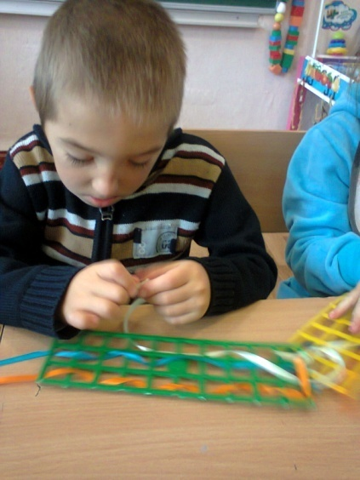
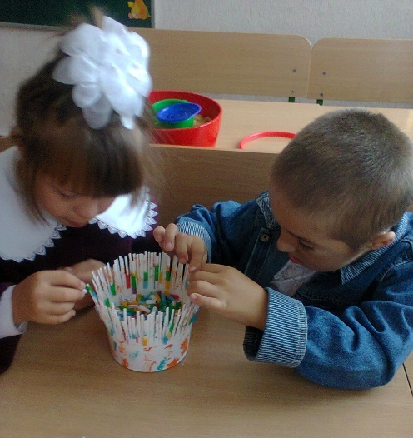
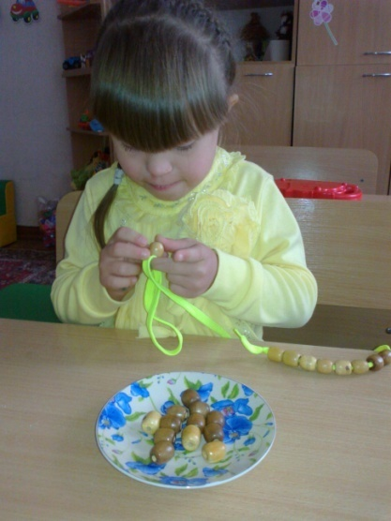
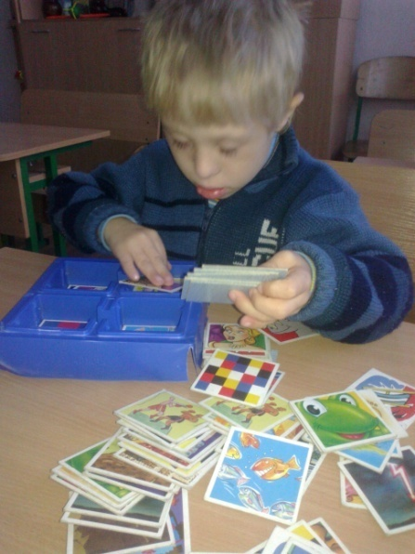
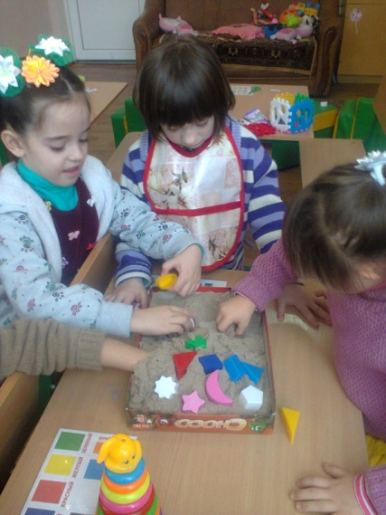
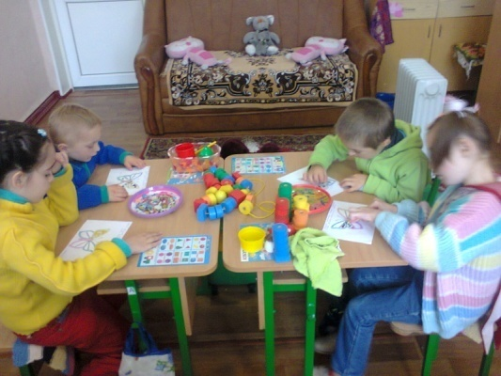
Здоров’язберігаючі технології Розвиток моторики кістей рук і пальцІВ

Slide 10
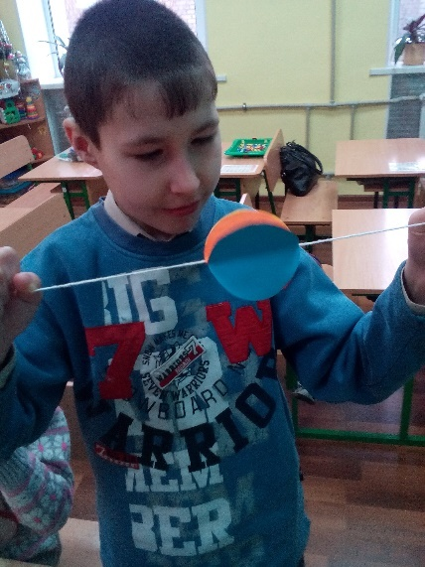
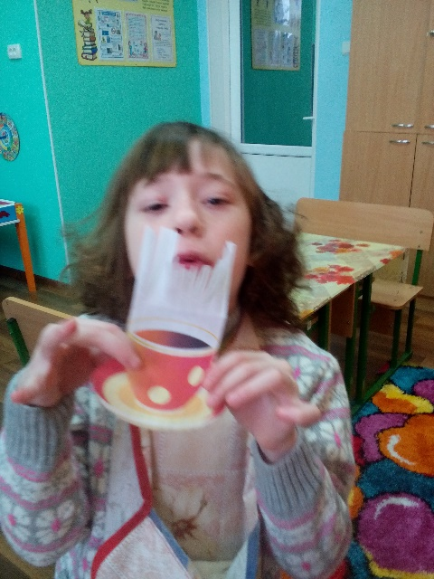
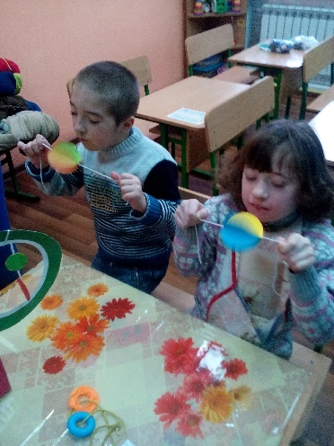
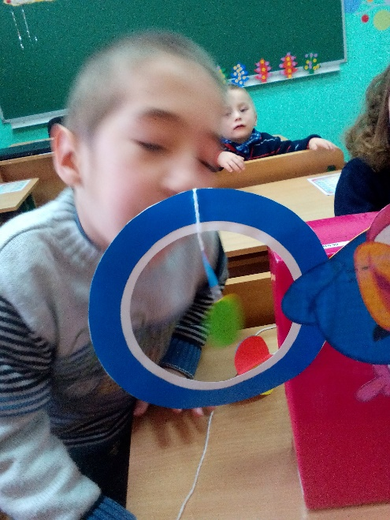
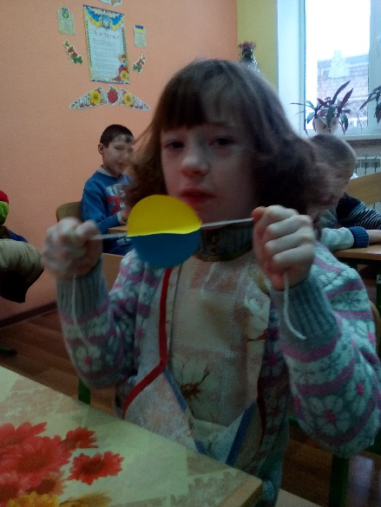
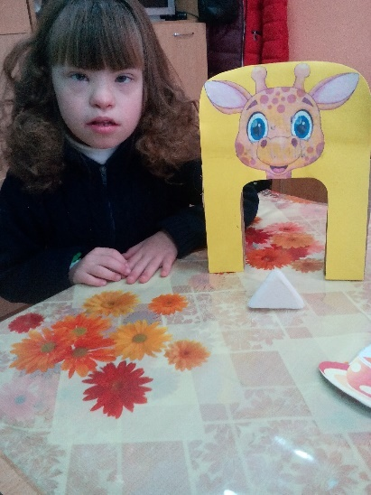
Корекція дихання

